Slide 1

TRƯỜNG THCS LONG BIÊN
BÀI GIẢNG ĐIỆN TỬ MÔN ĐỊA LÍ 6
TIẾT 8+9: SỰ TÍCH HỒ GƯƠM
GV: Trần Kiều Trang

Slide 2


Chào mừng quý thầy cô giáo và các bạn học sinh

Slide 3
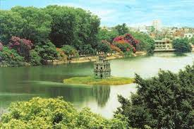
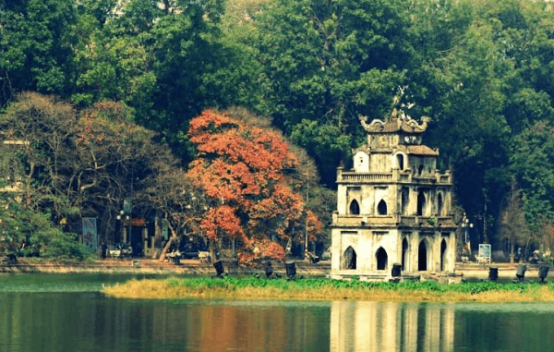
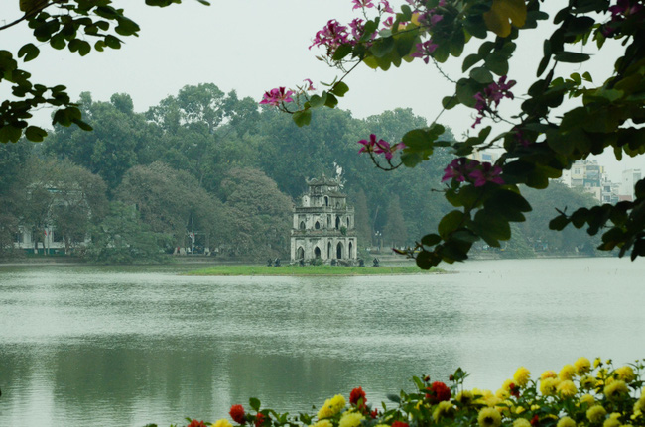
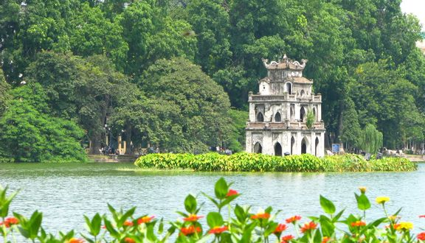
1
 |  |  |  |  |  | T | H | A | P | R | U | A
 |  |  |  |  | N | G | O | C | S | O | N
 |  |  |  | H | A | N | G
 |  | T | H | A | P | B | U | T
 |  |  |  | L | E | L | O | I
H | O | A | N | K | I | E | M
2
3
4
5
6
Một tên gọi khác của Hồ Gươm ?
Ai là ngưỡi đã rời đô từ Hoa Lư về Thăng Long (Hà Nội ngày nay)?
Tên gọi các phố cổ ở Hà Nội thường bắt đầu bằng chữ gì ?
Tên một ngọn tháp nằm bên cạnh Hồ Gươm, phần thân có khắc ba chữ “Tả Thanh Thiên”?
Tên một ngôi đền nằm ở giữa Hồ Gươm, xưa có tên gọi là Tượng Nhĩ (tai voi)?
Tên gọi một công trình nằm ở giữa Hồ Gươm, chịu ảnh hưởng của kiến trúc Pháp?

Slide 4


TRÒ CHƠI
HỘP QUÀ BÍ MẬT

Slide 5














Slide 6

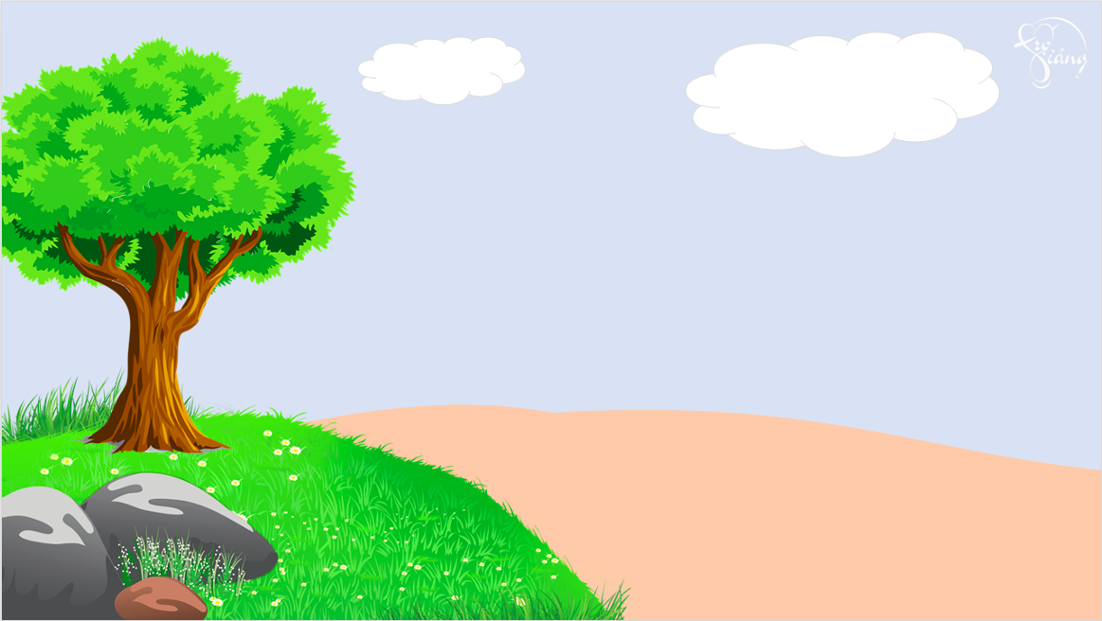







Câu 1: Tên gọi một công trình nằm giữa hồ Gươm, chịu ảnh hưởng của kiến trúc Pháp?
Tháp Rùa
You are given 3 candies
GO HOME

Slide 7
Câu 2: Tên một ngôi đền đền nằm giữa Hồ Gươm, xưa có tên gọi là Tượng Nhĩ (tai voi)?
Ngọc Sơn
You are given 5 candies
GO HOME

Slide 8
Câu 3: Tên gọi các phố cổ Hà Nội thường
bắt đầu bằng chữ gì?
Hàng
You are given 7 candies
GO HOME

Slide 9
Câu 4: Tên một ngọn tháp nằm bên cạnh Hồ Gươm, phần thân có khắc ba chữ “Tả Thanh Thiên” (viết lên trời xanh)
Tháp Bút
You are given 2 candies
GO HOME

Slide 10
Câu 5: Ai là người rời đô từ Hoa Lư về Thăng Long (Hà Nội ngày nay)
Lê Lợi
You are given 8 candies
GO HOME

Slide 11
Câu 6: Một tên gọi khác của Hồ Gươm?
Hoàn Kiếm
You are given 6 candies
GO HOME

Slide 12
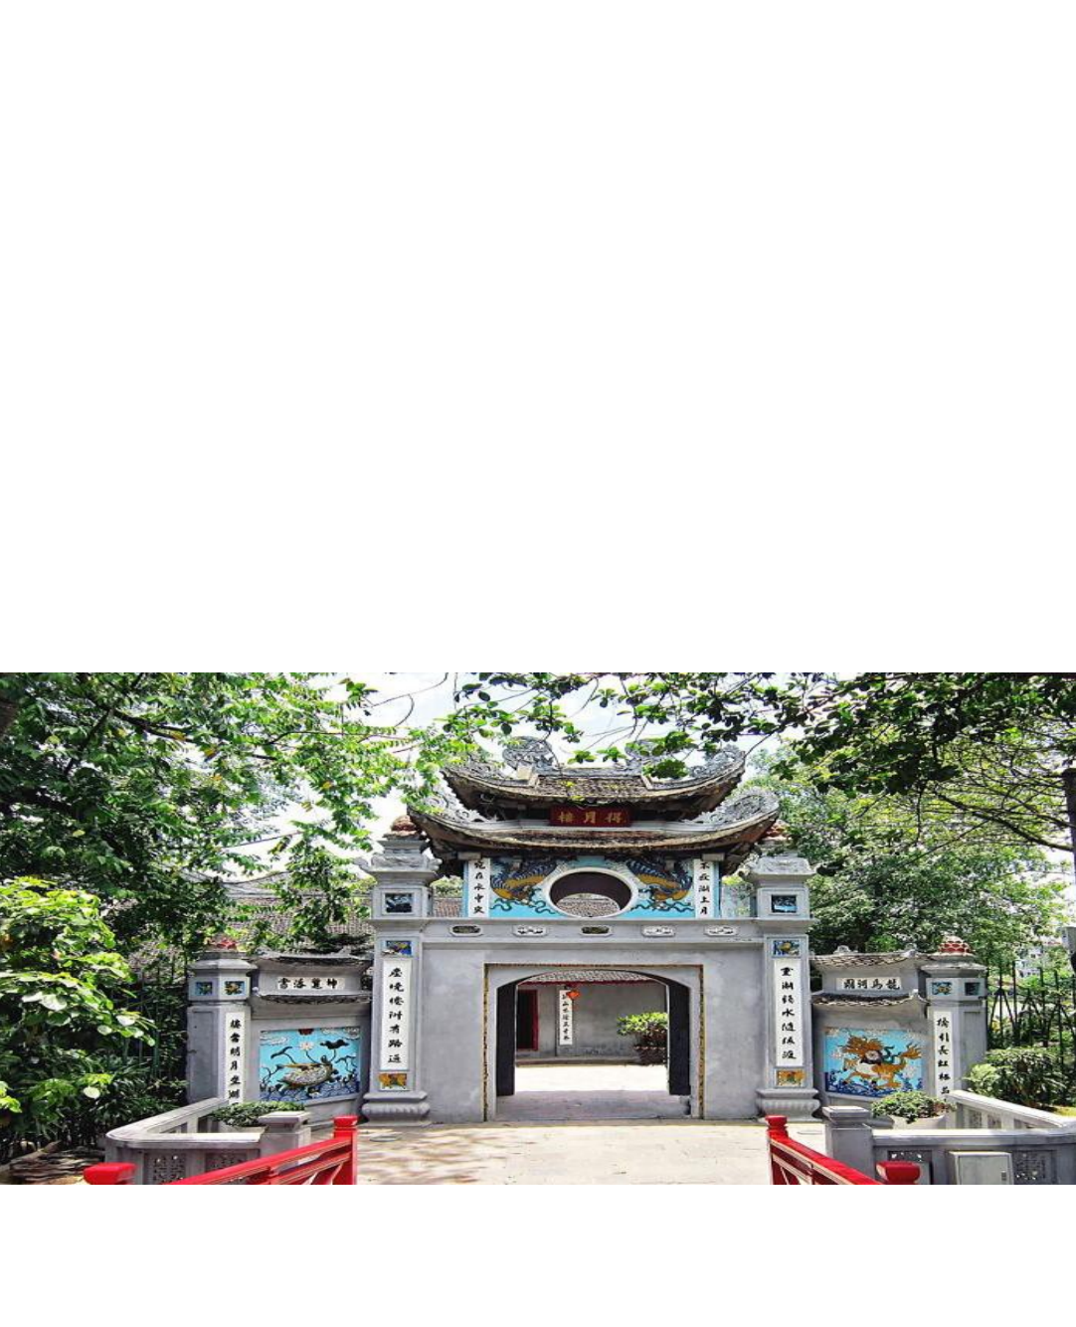
Đền Ngọc Sơn

Slide 13
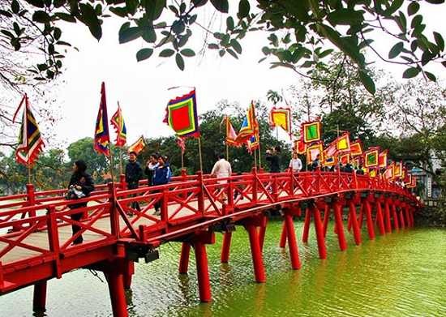
Cầu Thê Húc

Slide 14
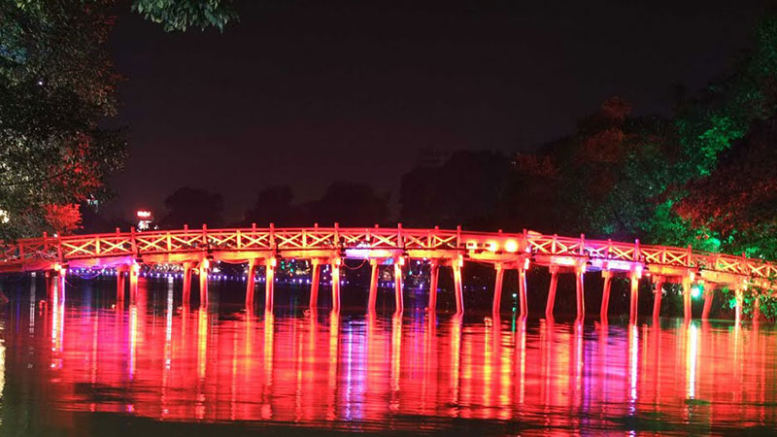
Cầu Thê Húc vào ban đêm

Slide 15
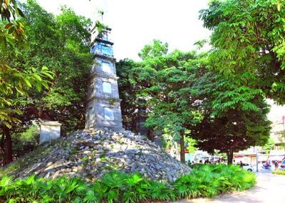
Tháp Bút

Slide 16
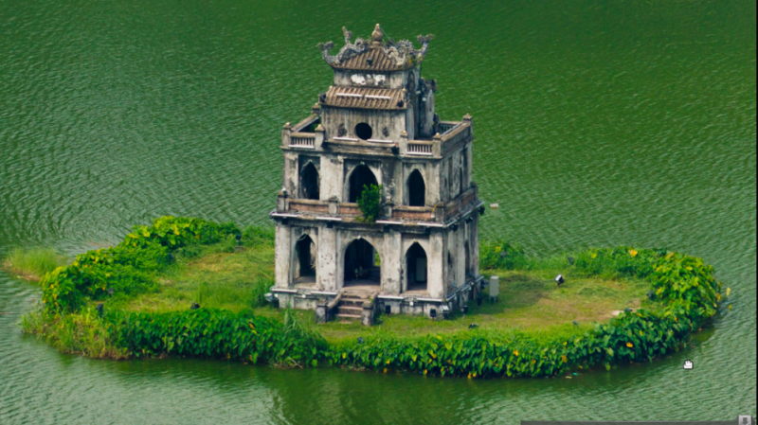
Tháp Rùa

Slide 17
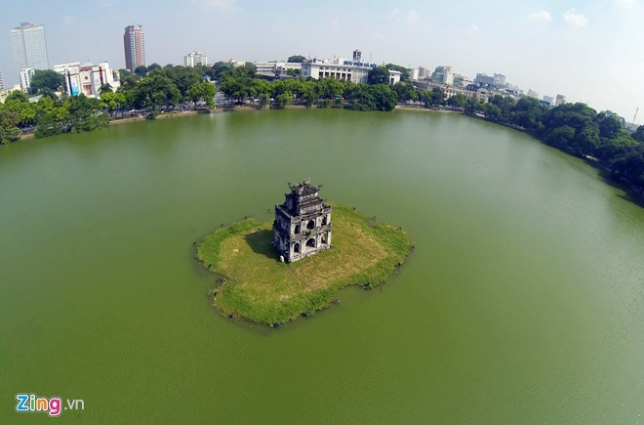

Slide 18
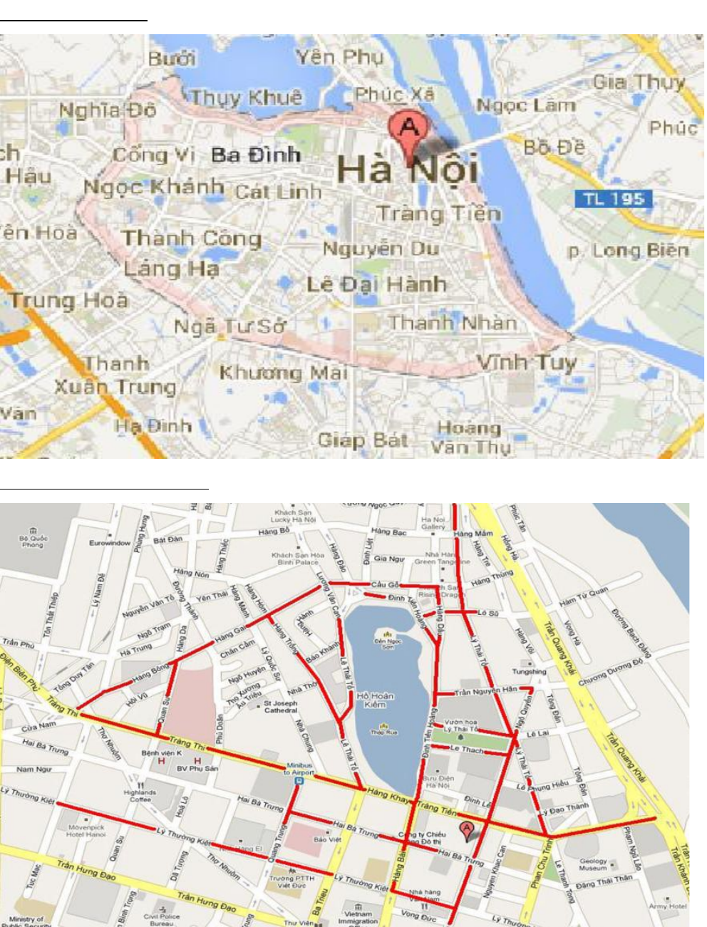

Slide 19
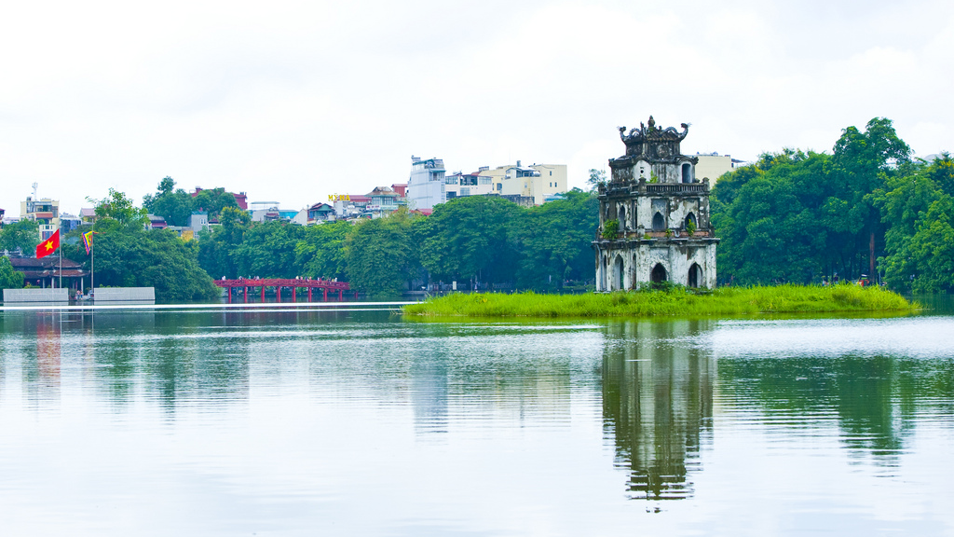
Sự tích Hồ Gươm
(Truyền thuyết)

Slide 20
I
TÌM HIỂU CHUNG

Slide 21
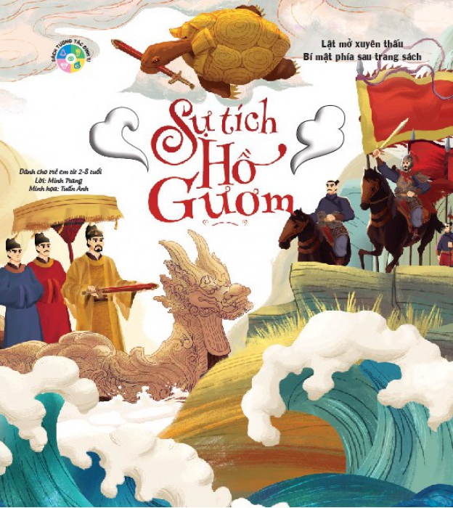
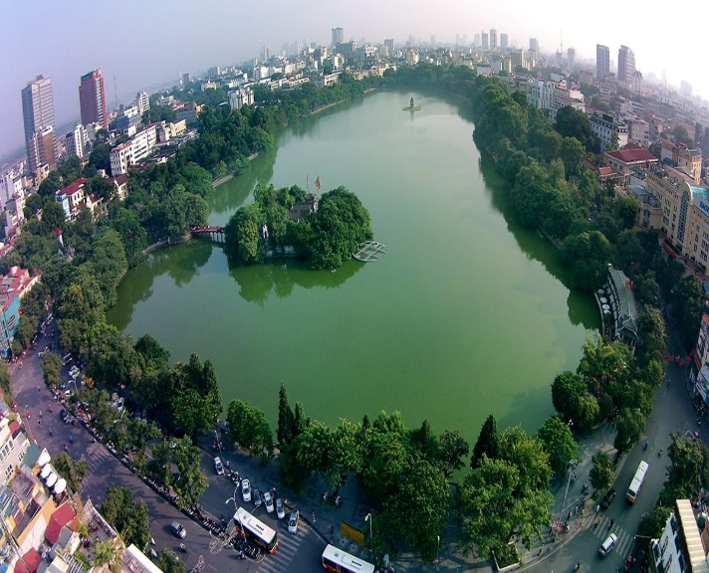
1. ĐỌC VÀ TÓM TẮT
Nhóm 1 điều hành

Slide 22
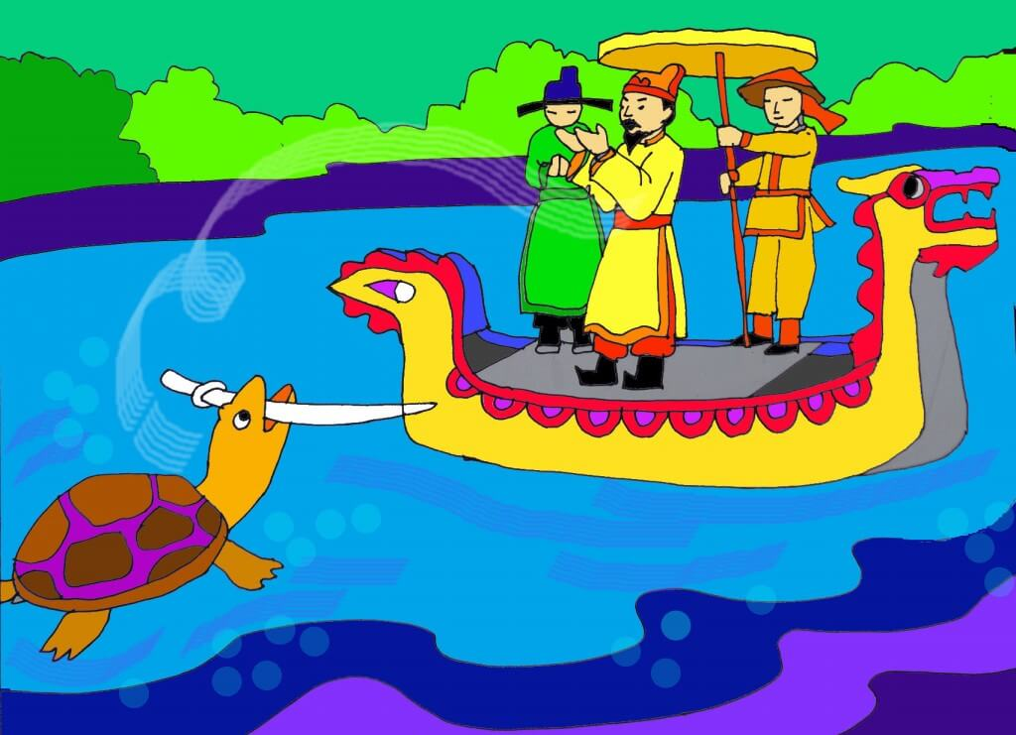
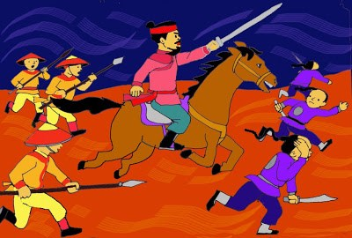
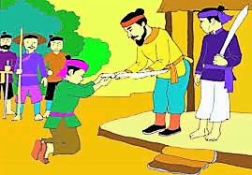
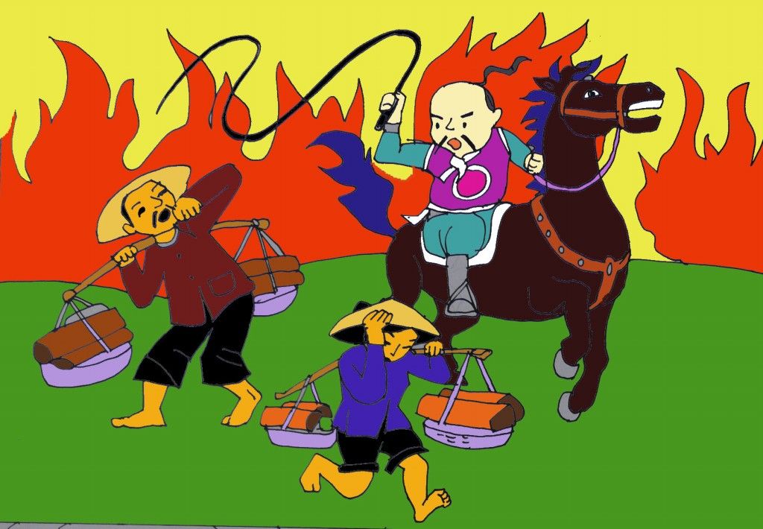
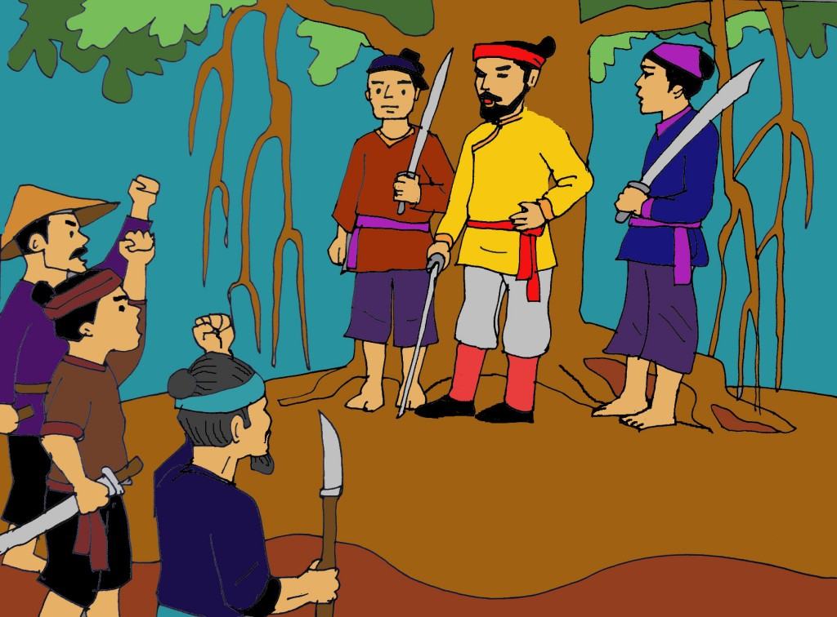
Sắp xếp các bức tranh sau theo đúng thứ tự của câu chuyện:
1
2
3
4
5

Slide 23
Thứ tự đúng theo trình tự câu chuyện:
4
5
3
2
1

Slide 24
2. VĂN BẢN
Nhóm 2 điều hành

Slide 25
a. Thể loại | Truyền thuyết
b. Phương thức biểu đạt | Tự sự
c. Ngôi kể | Ngôi thứ ba
d. Bố cục | Phần 1 (từ đầu – “đất nước”: Long Quân cho nghĩa quân mượn gươm thần. Phần 2 (còn lại): Long Quân đòi lại gươm thần

Slide 26
II
ĐỌC HIỂU VĂN BẢN

Slide 27
1. Long Quân cho mượn gươm thần

Slide 28

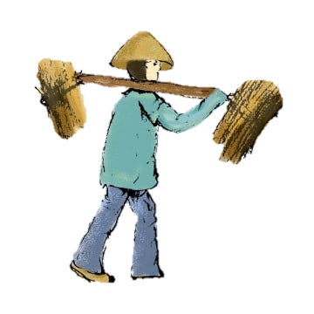

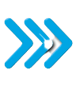
a. Hoàn cảnh mượn gươm
Thời gian: thế kỉ XV, đất nước ta bị giặc Minh đô hộ
Nhân dân khổ cực lầm than
Nghĩa quân Lam Sơn còn yếu nên nhiều lần bị thua
Lòng căm thù giặc, muốn giúp nghĩa quân đánh đuổi giặc; thể hiện tinh thần yêu nước, yêu hoà bình.

Slide 29
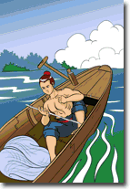
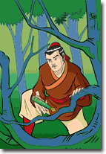
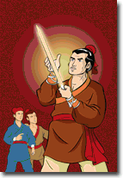
b. Cách cho mượn gươm
Lê Thận nhặt được lưỡi gươm dưới nước có chữ “Thuận Thiên”
Lê Lợi nhặt được chuôi gươm trên rừng
+
Lê Lợi tra lưỡi gươm vào chuôi vừa như in.
- Tinh thần đoàn kết
- Cuộc khởi nghĩa chính nghĩa.

Slide 30


Em hãy so sánh thế lực của nghĩa quân trước và sau khi có gươm thần?

Slide 31

c. Sức mạnh gươm thần

Slide 32
c. Sức mạnh gươm thần
Nhuệ khí của nghĩa quân tăng cao, quân Minh bạt vía.
Kết quả của sức mạnh đoàn kết toàn dân, của cuộc kháng chiến chính nghĩa.
Gươm thần mở đường cho họ đánh đến lúc không còn một bóng giặc trên đất nước.

Slide 34
c. Sức mạnh gươm thần
Nhuệ khí của nghĩa quân tăng cao, quân Minh bạt vía.
Kết quả của sức mạnh đoàn kết toàn dân, của cuộc kháng chiến chính nghĩa.
Gươm thần mở đường cho họ đánh đến lúc không còn một bóng giặc trên đất nước.

Slide 35
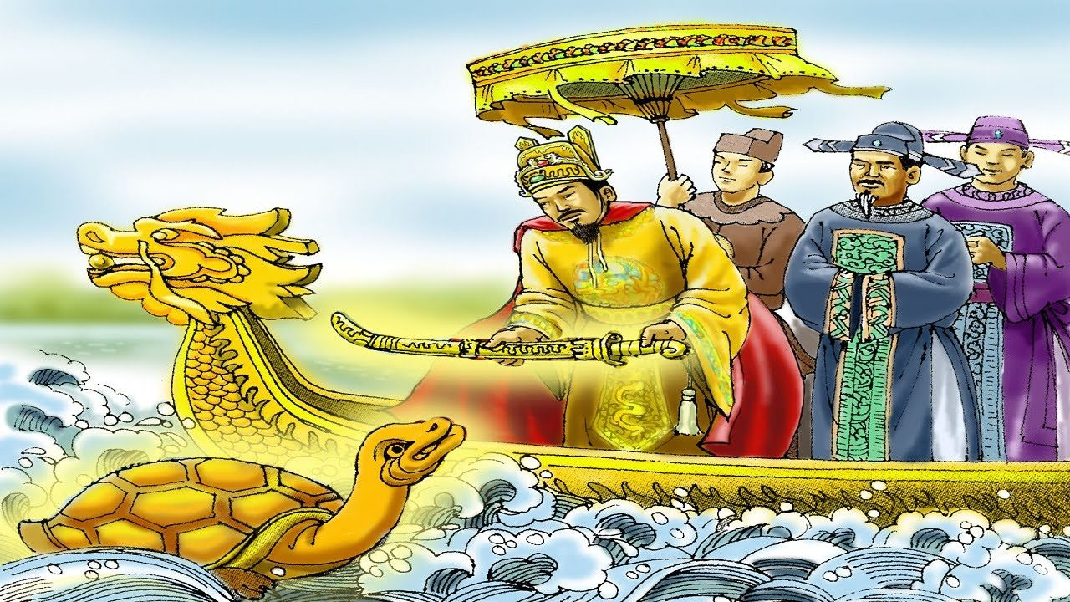
2. Long Quân đòi lại gươm thần

Slide 36
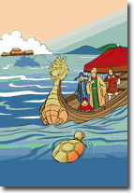
Chiến tranh kết thúc, đất nước hoà bình.
Lê Lợi lên làm vua cần xây dựng cuộc sống ấm no.
Vua đang dạo quanh hồ Tả Vọng, Long Quân sai Rùa Vàng đòi lại gươm thần.
Khi đất nước lâm nguy, nhân dân sẵn sàng xả thân cứu nước.
Khi đất nước hoà bình, nhân dân mong muốn 1 cuộc sống bình yên.

Slide 37
III
TỔNG KẾT

Slide 38
NỘI DUNG
NGHỆ THUẬT
- Ca ngợi tính chất chính nghĩa, tính chất nhân dân, chiến thắng vẻ vang của cuộc khởi nghĩa Lam Sơn chống giặc Minh do Lê Lợi lãnh đạo (đầu thế kỉ XV).
- Giải thích tên gọi hồ Hoàn Kiếm, thể hiện khát vọng hoà bình của dân tộc.
- Chi tiết tưởng tượng kì ảo giàu ý nghĩa, tượng trung cho tinh thần đoàn kết, cho hồn thiêng sông núi.
- Kết cấu chặt chẽ, hấp dẫn.

Slide 39
IV
LUYỆN TẬP

Slide 40

PHIẾU HỌC TẬP
1. Vì sao tác giả dân gian không để Lê Lợi được trực tiếp nhận cả chuôi gươm và lưỡi gươm cùng một lúc?
2. Lê Lợi nhận gươm ở Thanh Hoá nhưng lại trả gươm ở Hồ Gươm - Thăng Long. Nếu Lê Lợi trả gươm ở Thanh Hoá thì ý nghĩa của truyền thuyết sẽ khác đi như thế nào?

Slide 41
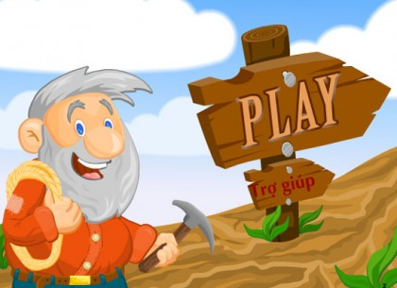
TRÒ CHƠI
ĐÀO VÀNG

Slide 42
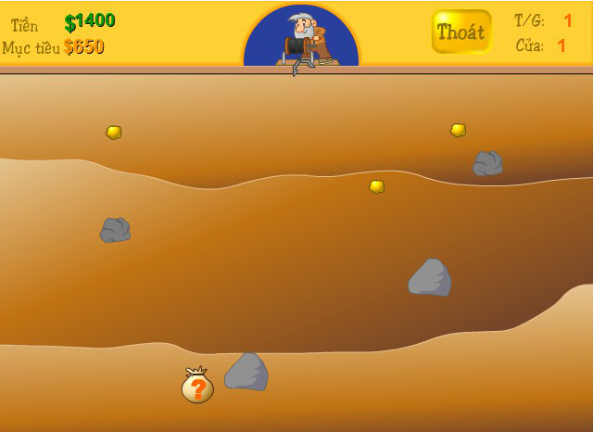




10$
20$
50$
150$
150$

Slide 43

Tìm hiểu kiến thức lịch sử để hoàn thành thông tin để ở vị trí A và B trong đoạn sau:
Cuộc khởi nghĩa Lam Sơn diễn ra vào đầu thế kỉ XV. (A) là lãnh tụ của cuộc khởi nghĩa này. Sau hơn 10 năm chiến đấu, nghĩa quân Lam Sơn đã đánh đuổi (B) ra khỏi bờ cõi đất nước.
(A) Lê Lợi (B) giặc Minh

Slide 44
Sắp xếp các sự kiện sau theo trình tự thể hiện cách Long Quân cho Lê Lợi mượn gươm:
Lê Thận gia nhập nghĩa quân
Lê Thận dâng gươm cho Lê Lợi, nguyện cùng Lê Lợi và gươm thần báo đền Tổ Quốc.
(3) Đem tra lưỡi gươm nhà Lê Thân vào chuôi gươm bắt được trên rừng thì vừa như in
(4) Một lần, Lê Lợi ghé qua nhà Lê Thận chơi thì thấy lưỡi gươm rực sáng hai chữ “Thuận Thiên”
(5) Trên đường chạy giặc, Lê Lợi bắt được một chiếc chuôi gươm nạm ngọc trên rừng.
(6) Lưỡi gươm mắc vào lưới chàng đánh cá Lê Thận
Đáp án: (6) – (1) – (5) – (4) - (2) – (3)

Slide 45
Khoanh vào những ý nghĩa có thể gợi ra từ cách thức Long Quân cho Lê Lợi mượn gươm thần?
Chi tiết lưỡi gươm dưới nước, chuôi gươm trên rừng cho thấy sức mạnh đánh giặc có ở mọi miền đất nước, từ miền sông nước đến miền núi.
Cách cho mượn gươm phức tạp cho thấy hành trình tìm vũ khí đánh giặc của nghĩa quân vô cùng gian khổ, mất rất nhiều thời gian, công sức.
C. Sự vừa vặn của chuôi gươm và lưỡi gươm cho thấy sức mạnh đoàn kết, nhất trí của nhân dân khắp mọi miền trong cuộc chiến đấu chống giặc.
D. Việc tìm thấy lưỡi gươm và chuôi gươm ở hai địa điểm khác nhau cho thấy nghĩa quân phải biết dựa vào sức mạnh to lớn của thiên nhiên và thần linh thì mới có thể đánh guổi giặc cứu nước.
E. Việc Lê Lợi nhận được thanh gươm hoàn chỉnh cho thấy ông là vị minh chủ tài đức, xứng đáng được nhân dân đồng lòng phò tá, gửi gắm niềm tin.
(A) – (C) - (E)

Slide 46
Hình ảnh Rùa Vàng trong truyện
”Sự tích Hồ Gươm” thể hiện điều gì?
Khí thiêng của sông núi, tình cảm, trí tuệ của nhân dân.
Là sứ giả của Long Quân, thể hiện tình cảm và khát vọng hoà bình của dân tộc.
Ước mong khi gặp khó khăn sẽ có vật thiêng xuất hiện.
Ước mong về giàu sang, hạnh phúc

Slide 47
Tại sao lại khẳng định “Sự tích Hồ Gươm”
là một truyền thuyết?
Vì có nhiều yếu tố hoang đường, kỳ ảo
Vì có sự xuất hiện của Rùa Vàng
Vì câu chuyện lịch sử về Lê Lợi và cuộc khởi nghĩa chống quân Minh được kể lại bằng trí tưởng tượng phong phú có màu sắc kỳ ảo, bằng sự sáng tạo của nhân dân.
Vì có sự xuất hiện của thanh gươm thần.

Slide 48
IV
VẬN DỤNG

Slide 49





Nhóm 1: Viết đoạn văn miêu tả
Nhóm 2: Vẽ tranh
Nhóm 3: Làm thơ, dựng hoạt cảnh
1. Có ý kiến cho rằng: Thạch Sanh chỉ tồn tại trong truyện cổ tích. Em có đồng ý không? Vì sao?
2. Hình ảnh chàng Thạch Sanh -người dũng sĩ dân gian là một hình ảnh đẹp: người có lòng dũng cảm, chiến đấu diệt trừ cái ác, bảo vệ cuộc sống của cộng đồng...

Slide 50
Chúc các em học tốt nhé!
GIÁO VIÊN: PHẠM THỊ KIM DUNG

Slide 51
- Bộ câu hỏi:
1/
Chém chết chằn tinh Lấy được tên vàng Giết cả đại bàng Cứu nguy công chúa Chư hầu khiếp vía Bởi một niêu cơm Để lại tiếng thơm Lưu truyền sử sách.

Slide 52
2/
Bà sinh một bọc trứng ngà Một trăm trứng nở thành ra trăm người

Slide 53
3/
Sấm rền gió giật Mưa trút bốn phương Đòi cướp Mị Nương Từ tay thần núi. Nghe danh từ đó Cuộc chiến thiên nhiên Cũng bởi cớ duyên Thần tiên cưới vợ

Slide 54
4/
Vàng anh, khung cửi, bống bang Sẵn sàng bắt giết Sẵn sàng đốt thiêu Vì yêu, thêm tám vạn điều Cũng đành nhắm mắt làm liều... thế thôi!

Slide 55
5/
Anh trai cày lặng lẽ
Nối dài các đốt tre
Hô “khắc nhập” khe khẽ
Lập tức thành cây tre
…
Lão hứa hủy hôn ước
Gả con gái cho anh
Anh trai cày thắng cuộc
Đọc “khắc xuất” thật nhanh

